Slide 1
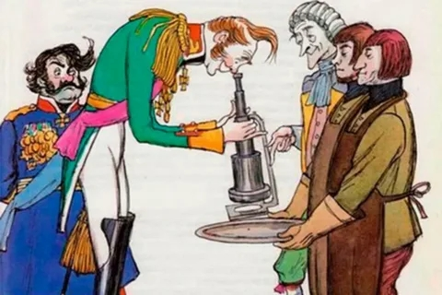
Александр у англичан

Slide 2
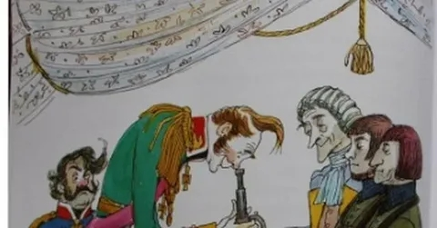
Англичане хвастаются своими достижениями

Slide 3
Казак Платов спит

Slide 4
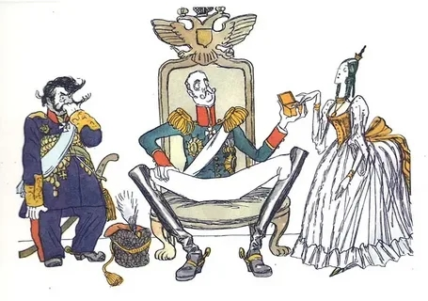
Платов не доволен государем

Slide 5
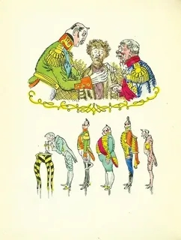
«Смотрины» блохи

Slide 6
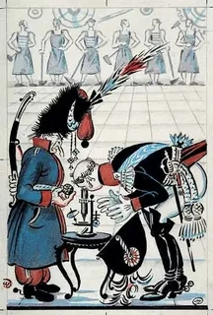
Платов не разделяет восхищения царя

Slide 7
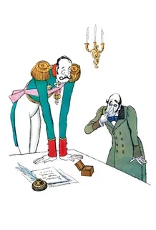
Размышления Николая

Slide 8
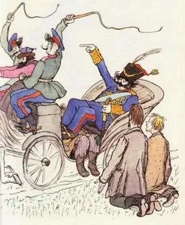
В дороге за мастером

Slide 9
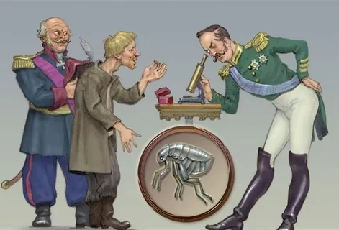
Левша у царя

Slide 10
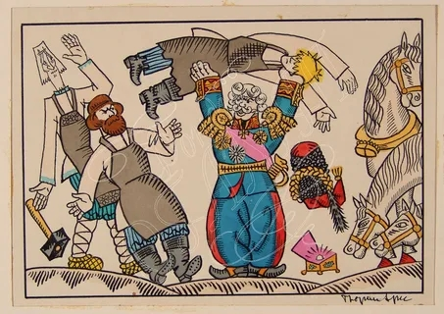
Слава Левше

Slide 11
Левша пьяный

Slide 12
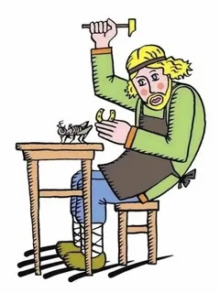
Левша куёт стальную блоху.

Slide 13
Левша куёт стальную блоху.

Slide 14
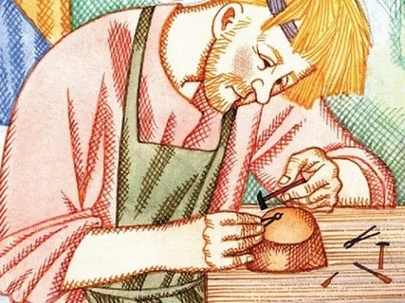
Левша куёт стальную блоху.

Slide 15
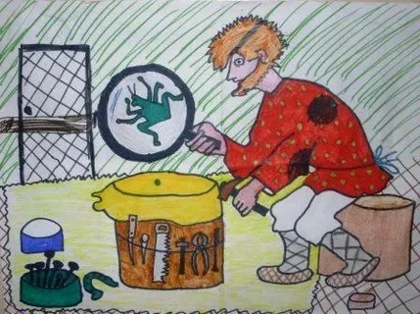
Левша куёт стальную блоху.

